Slide 1

RICEZIONE E CONTROLLO DI DOCUMENTI FOTOGRAFATI VIA WHATSAPP
Dipartimento di Ingegneria
Laurea Triennale in Ingegneria Informatica
Candidato: Vlad Turno (535396)
Relatore: Prof. Paolo Atzeni
Correlatore: Dott. Gerardo Vittoria
Anno Accademico 2021/2022

Slide 2


L’azienda YayaMedia, una ‘‘sartoria’’ del software
  Soluzioni informatiche su misura e multi-piattaforma
  Sviluppo di Applicazioni Web basate su tecnologie Cloud
Software gestionale per il cliente INTERGROUP
  Digitalizzazione di attività (inserimento/modifica di ordini, spedizioni etc.)
  Controllo in tempo reale delle giacenze nei magazzini
  Integrazione di alcune funzionalità tramite messaggistica WhatsApp

Slide 3
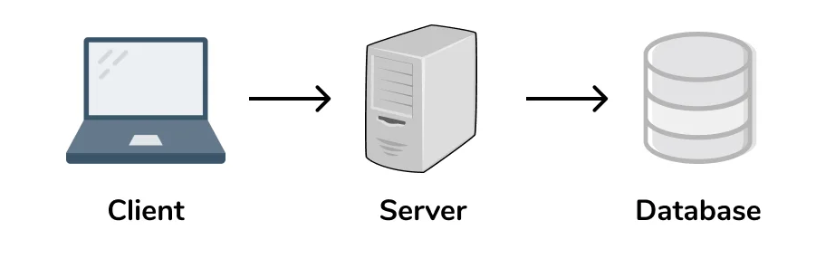
Caratteristiche delle applicazioni web
  Implementazione del paradigma client-server
  Programmi memorizzati su un server remoto e fruibili attraverso un browser
  Adozione di architettura multi-strato (tipicamente a tre livelli)
Vantaggi e svantaggi delle applicazioni web
  Una sola versione per tutti i sistemi operativi
  Aggiornamenti on-line
  Integrazione limitata con le componenti hardware

Slide 4
Caratteristiche delle applicazioni web progressive
  Sviluppate e fruite come normali pagine web ma con caratteristiche simili a quelle delle app native quando vengono visitate da dispositivi mobili
  Permettono l’utilizzo di alcune funzionalità anche offline grazie all’interazione con il Service Worker dei browser
  Possono essere trovate dai motori di ricerca e possono essere facilmente condivise (basta avere il link)
  Funzionamento identico a prescindere dal browser adoperato e adattamento alla risoluzione dello schermo di qualsiasi dispositivo
  La soluzione adottata da YayaMedia per la realizzazione di applicazioni

Slide 5
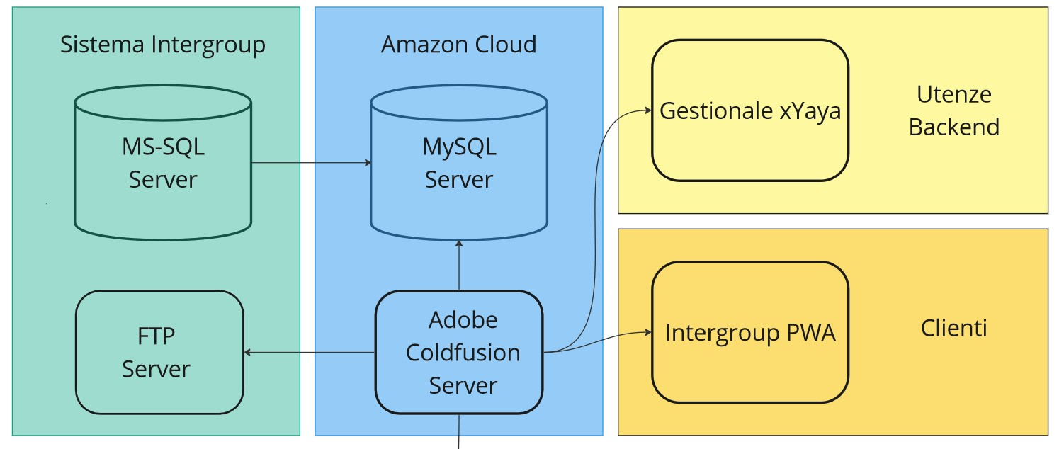
L’infrastruttura di IGP/Yaya
  Tecnologia ColdFusion (basata su Java) che interpreta linguaggio CFML
  Connessione con la banca dati propria di Integroup
  Piattaforma in hosting presso i server di AWS
  Interfaccia front-end e gestionale back-end realizzate tramite PWA

Slide 6
Lo sviluppo agile di applicazioni
  Approccio iterativo e flessibile allo sviluppo di applicazioni
  Si contrappone ai più rigidi modelli di sviluppo sequenziali (detti ‘‘a cascata’’)
  Consegne frequenti di versioni incomplete ma funzionanti del programma
  Alto grado di coinvolgimento tra tutti gli attori coinvolti nel progetto
  Flessibilità rispetto al cambiamento dei requisiti di progetto
  Sviluppo pilotato dai test
Scrum, il framework agile adottato da YayaMedia
  Termine sportivo che riprende la mischia del rugby
  Fasi del lavoro scandite da unità chiamate Sprint
  Principali attori: Scrum Master, Team di Sviluppo, Product Owner e Stakeholders

Slide 7
Requisiti funzionali del componente
  Ricezione delle bolle di spedizione fotografate dai corrieri e inviate tramite messaggio WhatsApp
  Controllo dell’integrità delle acquisizioni del documento
  Controllo dell’avvenuta apposizione di firma sul documento
  Individuazione e lettura di eventuale codice QR
  Individuazione ed estrapolazione di eventuale codice numerico XAB
  Elaborazione dei dati relativi alla spedizione e alle giacenze nei magazzini
  Recapito al corriere di un messaggio riepilogativo

Slide 8
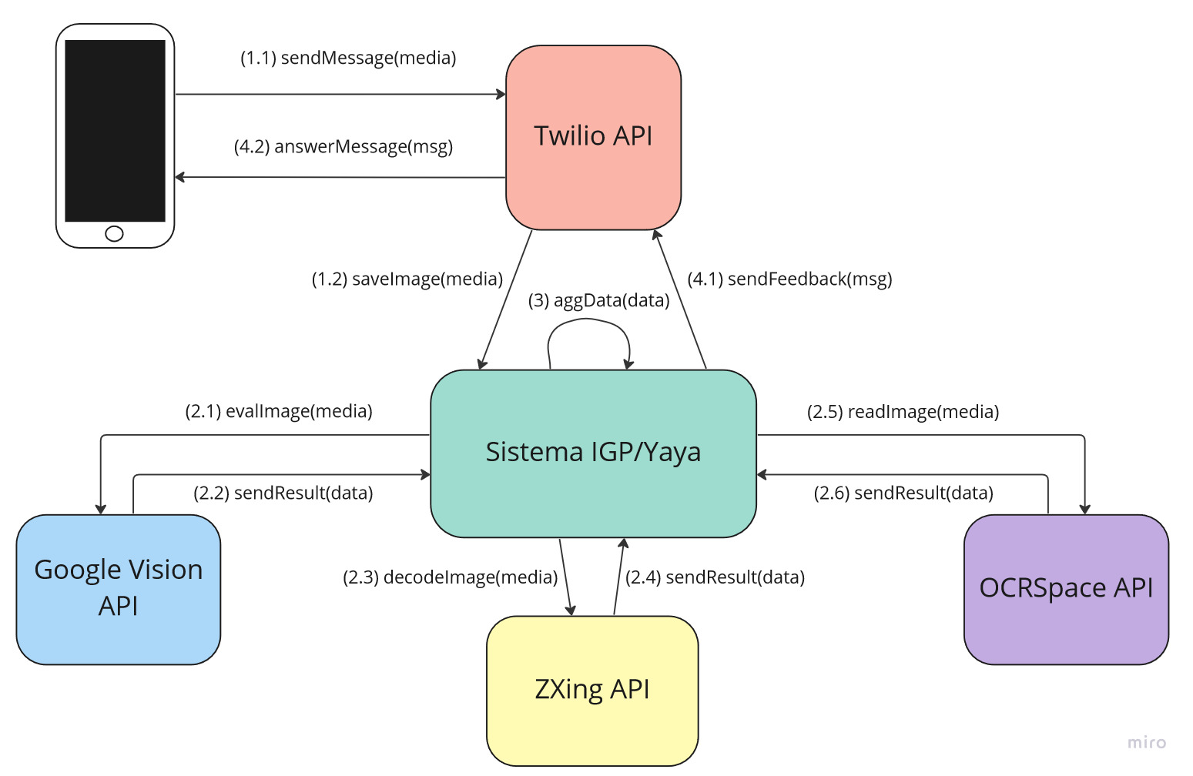

Slide 9
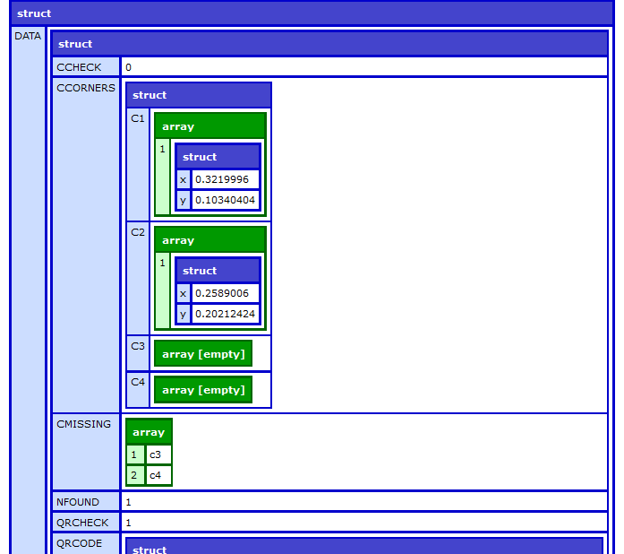
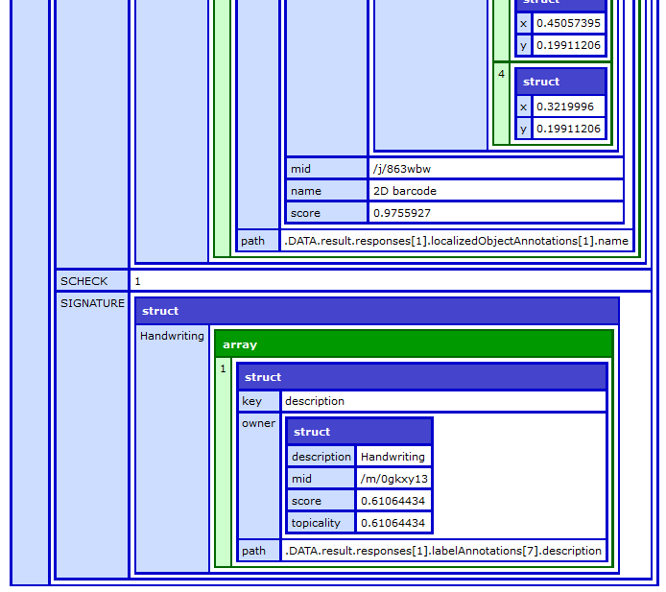
Prima analisi ad opera di Google Vision
  Individuazione di marcatori di angolo inseriti nel template del documento
  Rilevamento di handwriting (che denota la presenza di firme)
  Rilevamento di eventuali codici a barre bidimensionali (QR Code)

Slide 10
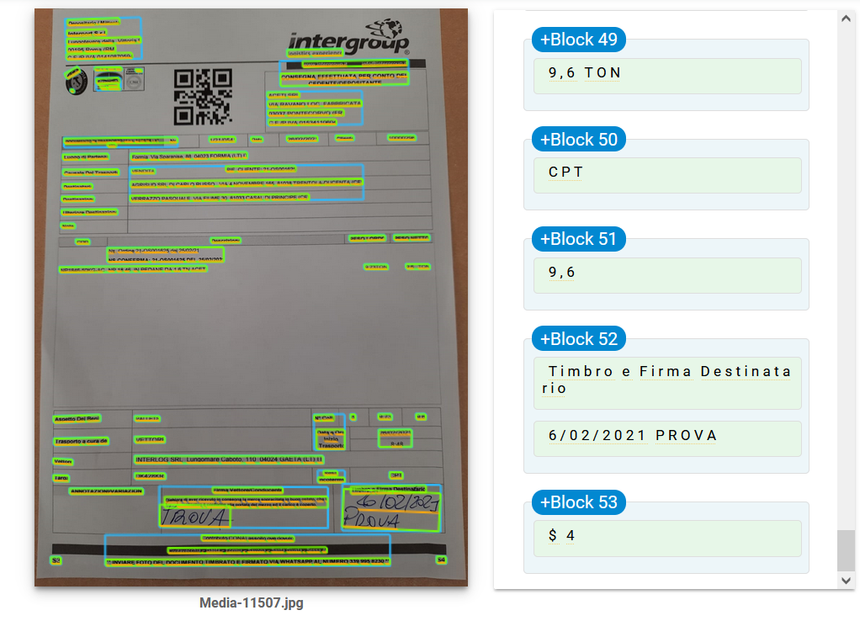

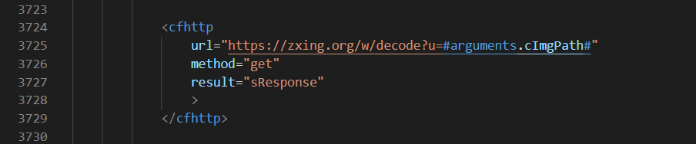
  Prima divisione del flusso di esecuzione in base alla tipologia di codice individuato
  Decodifica di codici QR tramite chiamata API ai servizi cloud offerti da ZXING

Slide 11
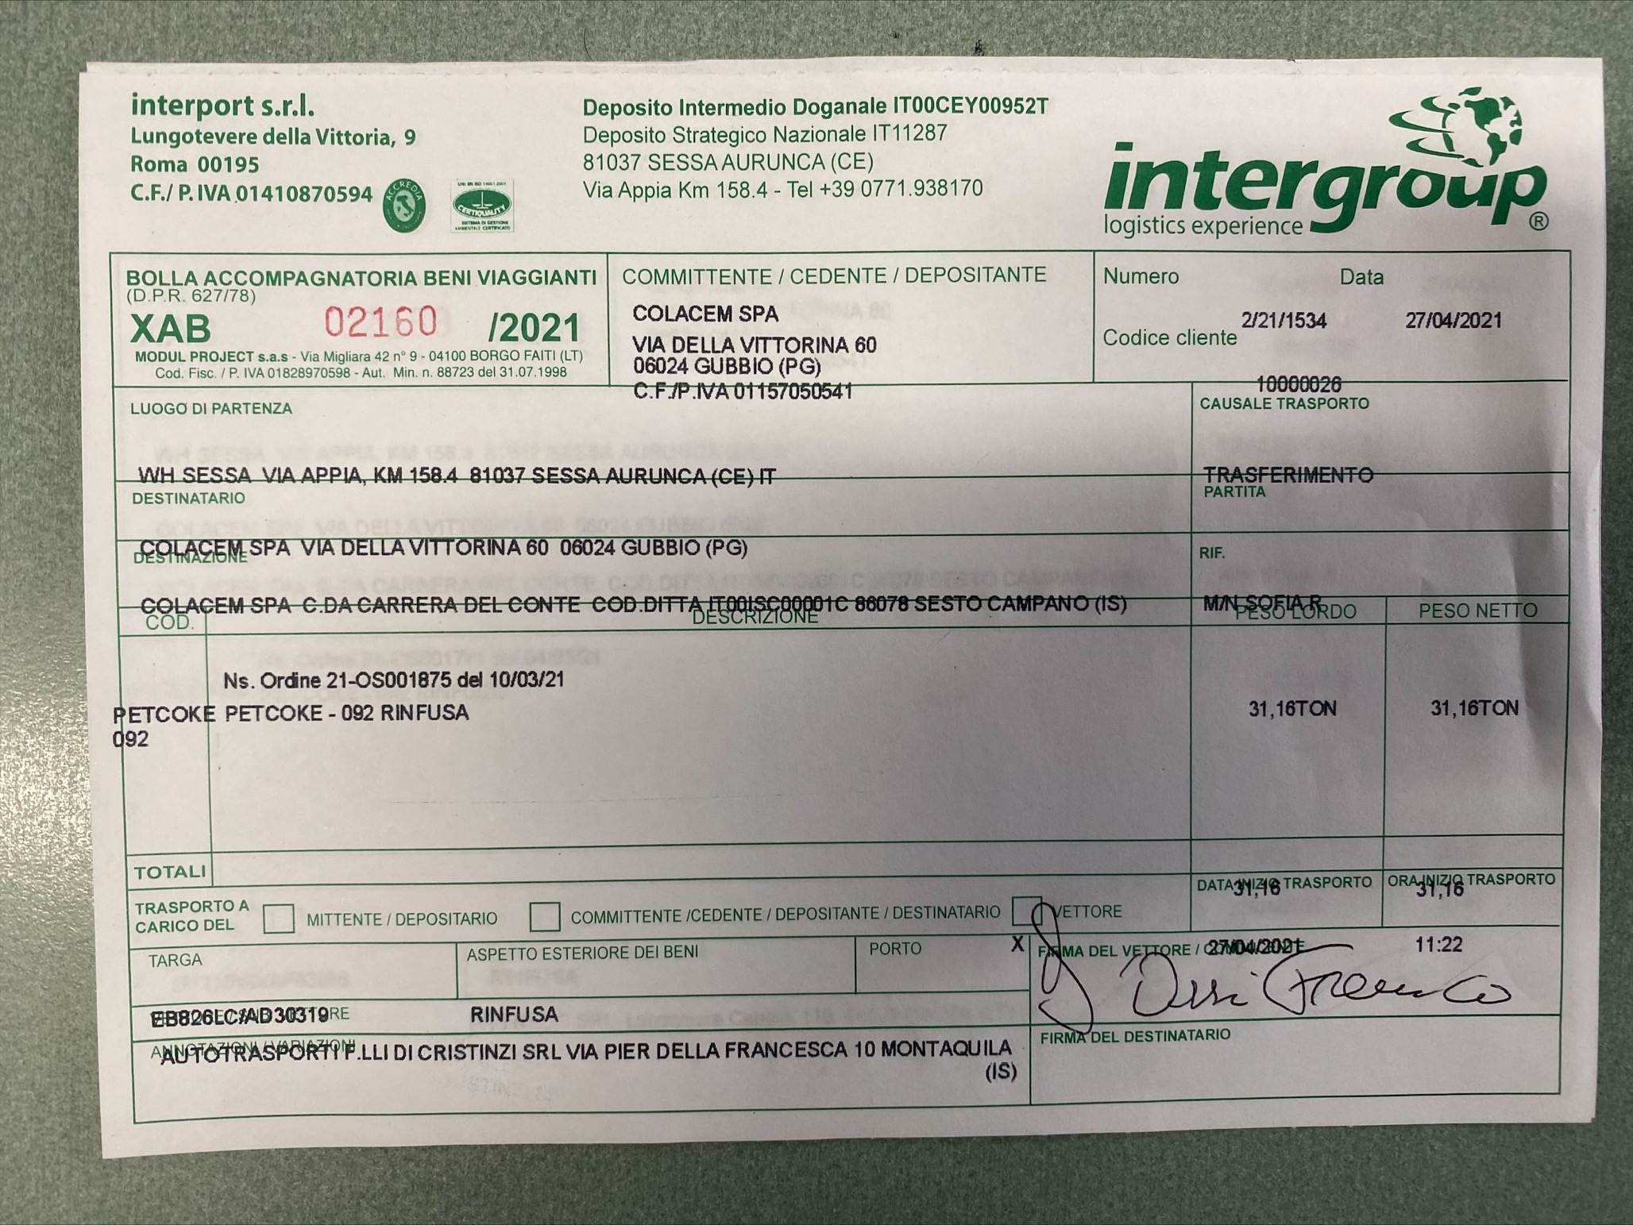
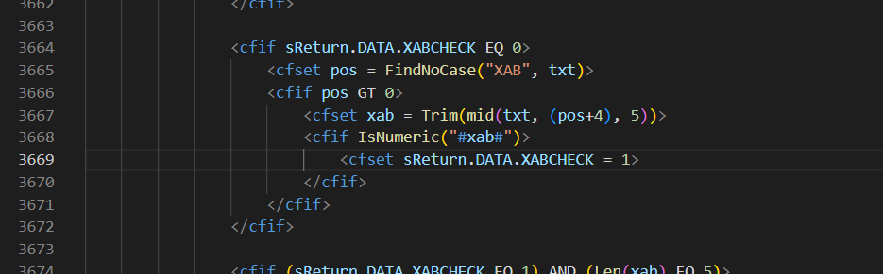
  Lettura e trascrizione del testo presente in documenti con codice numerico XAB tramite chiamata API ai servizi offerti da OCR Space
  Estrapolazione del codice XAB dal testo tramite un algoritmo che sfrutta il pattern matching

Slide 12
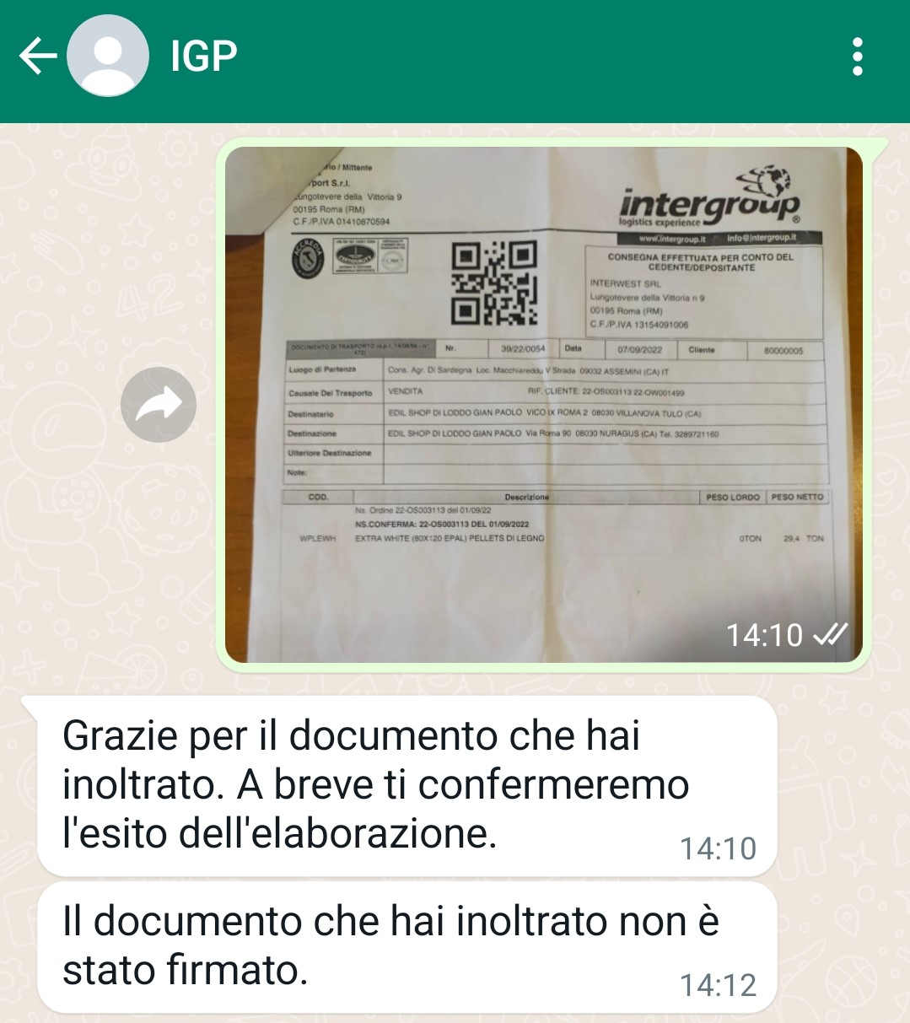
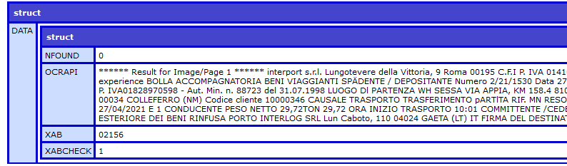
  Test di un insieme di documenti acquisiti con svariate angolature e in differenti condizioni di luce (per essere il più possibile realistici)
  Test delle singole funzioni effettuati in ambiente ‘‘protetto’’ di sviluppo
  Test globali di uno scenario d’uso realistico effettuati direttamente tramite cellulare in ambiente di produzione

